Slide 1
Java研修成果発表会
～苦難の道のりをこえて～

Slide 2
目次
研修の成果
研修で苦労したこと
今後研修する人たちへのアドバイス
講師へのアドバイス
研修成果の今後への活用

Slide 3
研修成果
Javaプログラミングの言語仕様
スレッドとジェネリックスはまだまだ
Java８の一部機能
ラムダ式とストリーム
プログラミングの楽しさ、つらさ
どちらも味わえて非常に満足

Slide 4
研修で苦労したこと
予習 演習

Slide 5
今後研修する人たちへのアドバイス
学んだ、で終わりにしてはダメ
仕事のアウトプットに反映しましょう

Slide 6
講師へのアドバイス
ありません

Slide 7
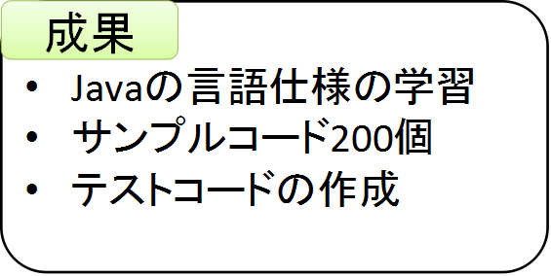



研修成果の今後への活用

